Slide 1


CHÀO MỪNG CÁC THẦY CÔ GIÁO VÀ CÁC EM HỌC SINH
VỀ DỰ TIẾT HỌC
MÔN SỐ HỌC LỚP 6
GV DẠY:

Slide 2

ºC
60
50
40
30
20
Những con số này có ý nghĩa gì?
Vì sao ta cần đến số có dấu “–” đằng trước?
10
0
-10
-20
-30

Slide 3

Làm quen với số nguyên âm
Tập hợp các số nguyên.
CHƯƠNG III:
Thứ tự trong tập hợp các số nguyên.
SỐ
NGUYÊN
Các phép tính cộng trừ, nhân, chia hai số nguyên.
Quy tắc dấu ngoặc.
Quy tắc chuyển vế.
Tính chất phép cộng, phép nhân.
Bội và ước của một số nguyên..

Slide 4
HOẠT ĐỘNG CẶP ĐÔI
Em hãy cho biết sự khác nhau của các số sau:
4; 5; -1; -4; 3; -2; 1; 2; -3; -5
THỬ THÁCH:
Các bạn hãy đọc to các số trên
Các số -1; -2; -3; -4; … được gọi là các số nguyên âm và các số tự nhiên khác 0 là 1; 2; 3; … là các số nguyên dương.

Slide 5

Tiết….: TẬP HỢP SỐ NGUYÊN ÂM.
1. Làm quen với số nguyên âm:
Các em hãy chú ý lắng nghe và ghi nhớ nội dung của đoạn video dưới đây. Vì sau khi video kết thúc, sẽ có một trò chơi nhỏ kiểm tra sự ghi nhớ của các em. Ai trả lời đúng sẽ được nhận 1 phần quà. Chúc các em sẽ nhận được nhiều quà nhé.
Lưu ý: Các em có thể vừa nghe vừa ghi những gì mình vừa xem.

Slide 6

VIDEO 1. NHIỆT ĐỘ

Slide 7
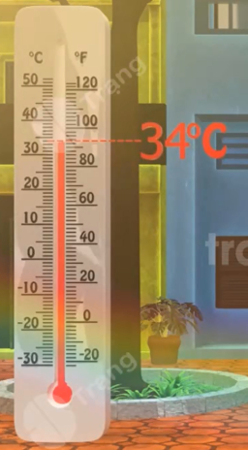
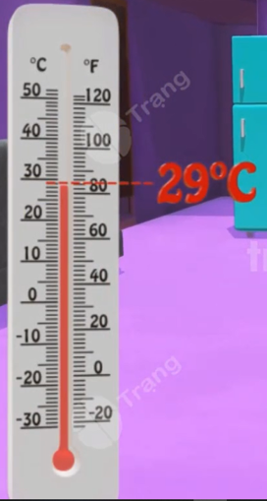


Câu hỏi 1: Nhiệt độ trên 0⁰C trong video trên là
A. 29⁰C.
B. 34⁰C.
C. Cả A và B đều đúng.

Slide 8
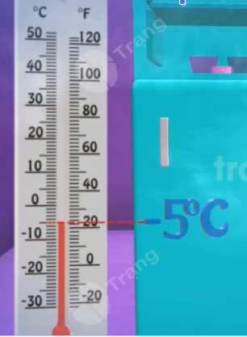
Câu hỏi 2: Nhiệt độ dưới 0⁰C trong video trên là
A. 5⁰C.
B. - 5⁰C.
C. -4⁰C.

Slide 9
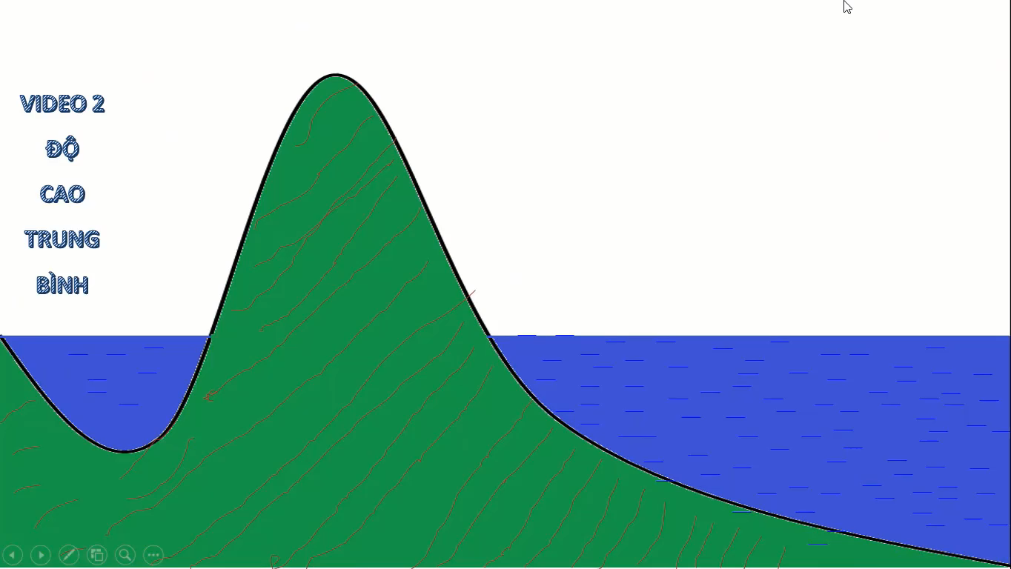

Slide 10
Câu hỏi 1: Độ cao trung bình của đỉnh núi trong video trên cao hơn mực nước biển là
A. 150m.
B. 250m.
C. 1234m.

Slide 11
Câu hỏi 2: Số nguyên âm trong video 2 dùng để biểu thị độ cao trung bình thấp hơn mực nước biển, đúng hay sai?
A. SAI.
B. ĐÚNG.

Slide 12
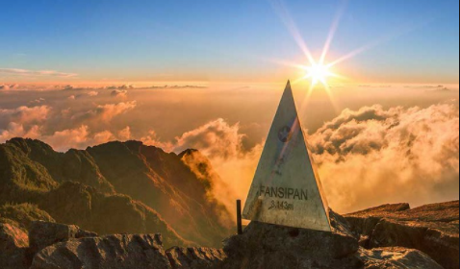
SAU ĐÂY LÀ MỘT ĐOẠN VIDEO VỀ Phan Xi Păng hay còn gọi Fansipan là ngọn núi cao nhất của bán đảo Đông Dương (3.143 m), nằm ở trung tâm dãy Hoàng Liên Sơn. Cách thị trấn Sapa 9 km về phía Tây Nam của Việt Nam.

Slide 13
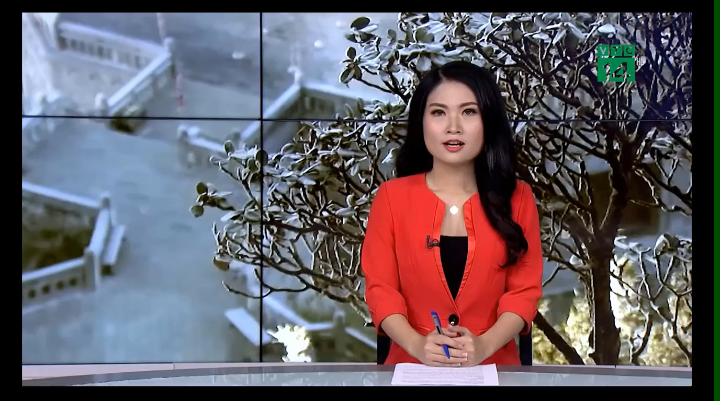

Slide 14

CÁC EM THEO DÕI CÁC BỨC TRANH DƯỚI ĐÂY VÀ ĐỌC NHIỆT ĐỘ, ĐỘ CAO… CÓ TRONG HÌNH NHÉ.

Slide 15

Pari 0⁰C

Slide 16
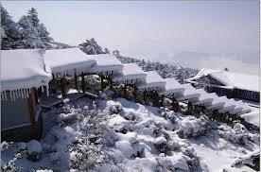
Bắc kinh -2⁰C

Slide 17
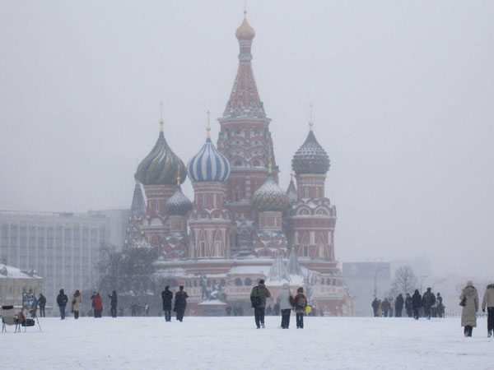
Mát-xcơ-va -7⁰C

Slide 18
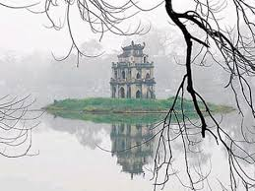
Hà nội 18⁰C

Slide 19
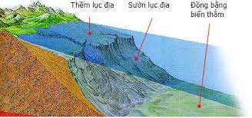
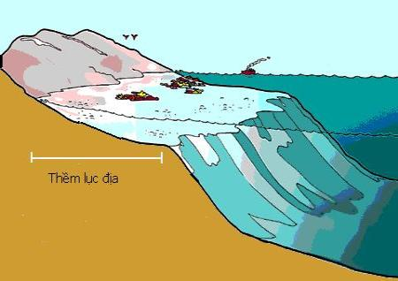
Độ cao trung bình của thềm lục địa Việt Nam là -65m

Slide 20
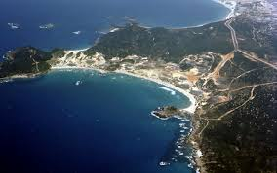
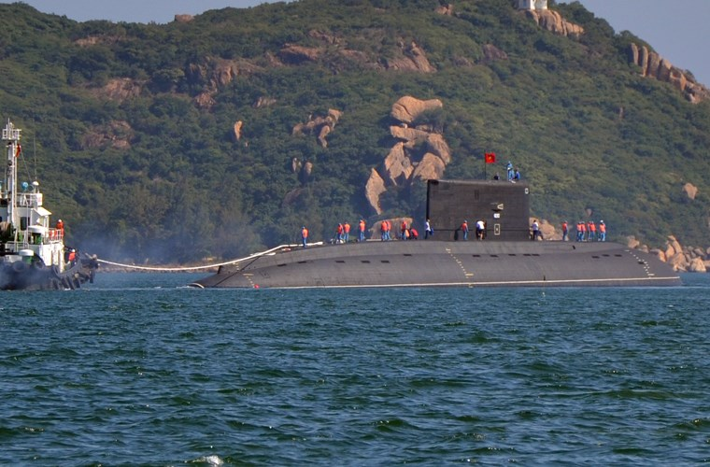
Độ cao của đáy Vịnh Cam Ranh là -30m
Đây là vị trí chiến lược
quan trọng về quân sự của Việt Nam

Slide 21
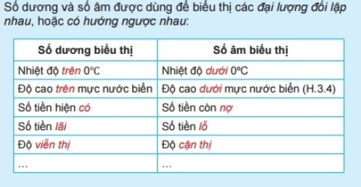
1. Làm quen với số nguyên âm:
Các số tự nhiên (khác 0) 1; 2; 3;…gọi là các số nguyên dương.
Các số -1; -2; -3; ….gọi là các số nguyên âm.

Slide 22
Em hãy tham khảo SGK/….., thảo luận và trình bày vào bảng nhóm nội dung sau:
Vẽ tia số nằm ngang có chiều từ trái qua phải, biểu diễn các số tự nhiên 1; 2; 3; 4 trên tia số?
Vẽ tia đối của tia số rồi biểu diễn bên trái số 0 các số nguyên âm -1; -2; -3; -4 theo thứ tự từ phải qua trái.
Cho biết điểm gốc của trục số là số nào?
Nêu chiều dương, chiều âm của trục số?
HOẠT ĐỘNG NHÓM 4

Slide 23

4
2. Tập hợp các số nguyên:
3
* Tập hợp số nguyên là
$$Z=\{…;−3;−2;−1;0;1;2;3;…\}$$
2
1
0
Chú ý:
Ta có thể vẽ trục số như hình
-1
-2
-4
-3
-2
-1
0
1
2
3
4
-3
trục số ngang
-4
trục số đứng

Slide 24
PHIẾU HỌC TẬP
Xem trục số nằm ngang dưới đây, điền các từ: bên phải, bên trái, lớn hơn, nhỏ hơn hoặc các dấu < ; > vào ô trống dưới đây cho đúng:
Số 2 nằm bên trái số 4 nên 2…..4 và viết 2….4 hay 4……2.
Số -3 nằm bên trái của số -2 nên -3 ….-2 và viết -3…..-2 hay -2….-3
Số 4 nằm bên phải sô -1 nên 4…-1 và viết 4…-1 hay -1 ….4

Slide 25


3. So sánh hai số nguyên:
Chú ý:
$$∗a≥b ta hiểu là a>b hoặc a=b$$
$$∗a≤b ta hiểu là a<b hoặc a=b$$
Luyện tập 3
a) Sắp xếp số nguyên theo thứ tự tăng dần là $−11;−4;−3;0;2;5;9.$
b) Các số nguyên cần tìm là 0; 1; 2

Slide 26
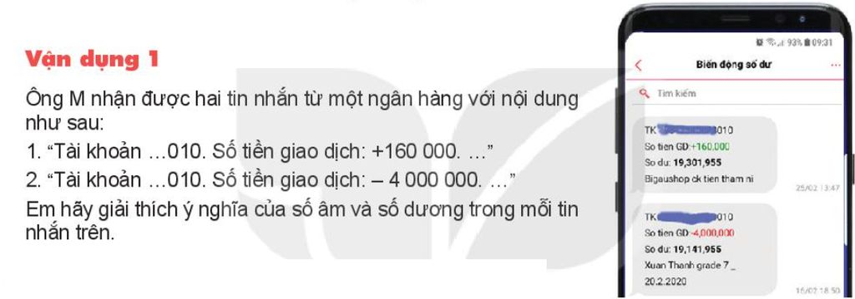

Slide 27
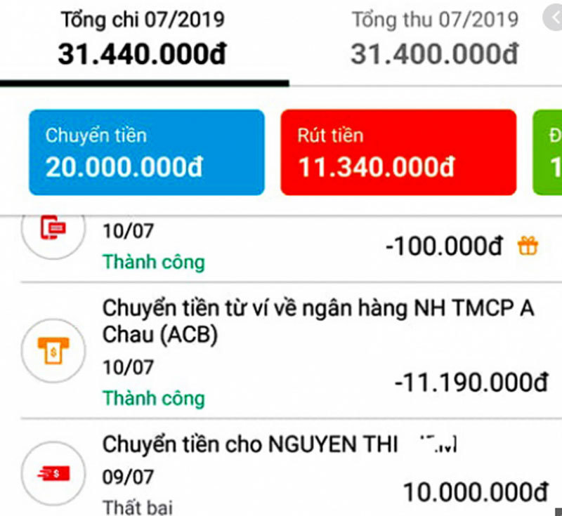
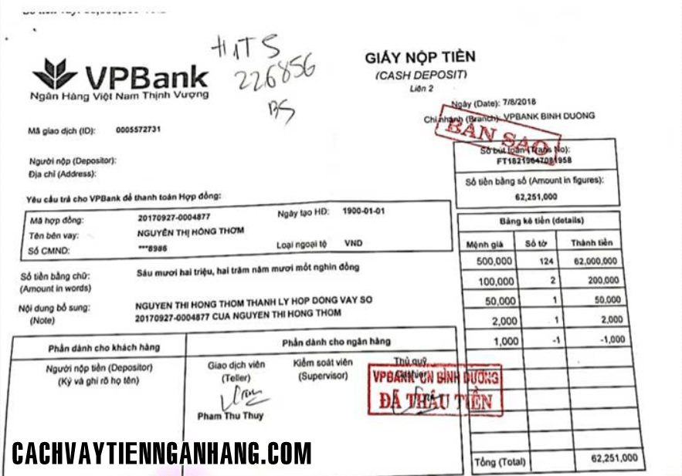
MỘT SỐ HÌNH ẢNH KHÁC

Slide 28
HƯỚNG DẪN HỌC Ở NHÀ
Đọc lại …………………..
Làm bài tập ……………….SGK.
Hướng dẫn:……………
Xem bài “………………….”.

